Slide 1



INTELIGENTNA LODÓWKA
PROJEKT KOŁA NAUKOWEGO „SKN main”

Slide 2
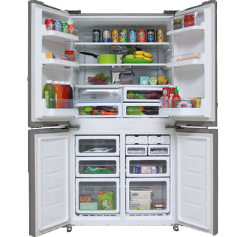
EMiLCIA (Elektroniczny Mózg i Lodówka Całkowicie Imitująca Asystenta)

Slide 3
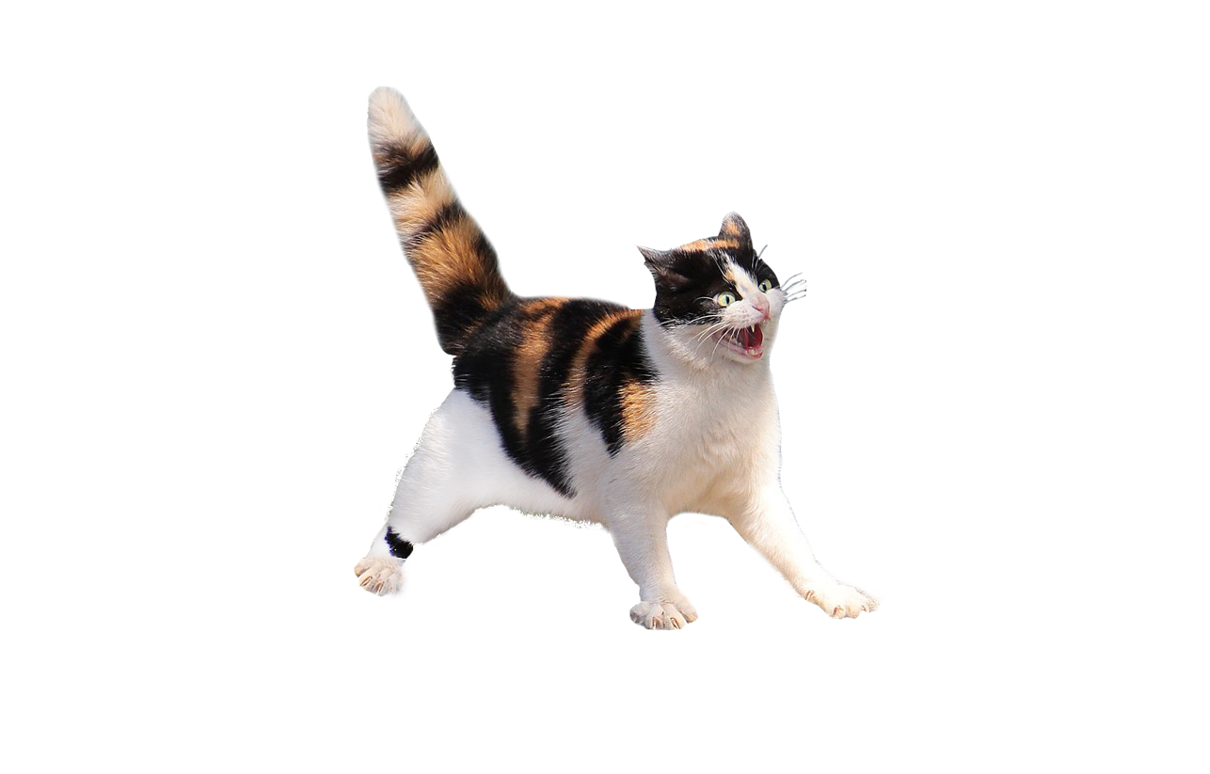


Prototyp interfejsu

